Slide 1
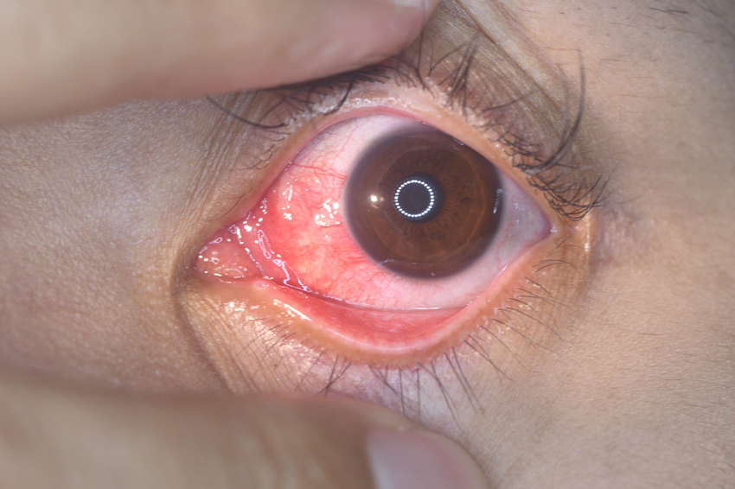
Me han diagnosticado epiescleritis ¿me tengo que preocupar?
Raquel Arroyo Úbeda. Pediatra
www.familiaysalud.es
Notes:
17/09/19 06:58 PM
© 2007 Microsoft Corporation. Todos los derechos reservados. Microsoft, Windows, Windows Vista y otros nombres de productos son o podrían ser marcas registradas o marcas comerciales en los EE.UU. u otros países.
La información incluida aquí solo tiene fines informativos y representa la vista actual de Microsoft Corporation a fecha de esta presentación. Ya que Microsoft debe responder ante los cambios en el mercado, no debe considerarse responsabilidad suya el hecho de garantizar la precisión de la información facilitada después de la fecha de esta presentación. MICROSOFT NO FACILITA GARANTÍAS EXPRESAS, IMPLÍCITAS O ESTATUTORIAS EN RELACIÓN A LA INFORMACIÓN CONTENIDA EN ESTA PRESENTACIÓN.
<número>

Slide 2
¿Qué es la epiescleritis?
Es la inflamación de la epiesclerótica.
Es una capa del ojo que está debajo de la capa conjuntiva.
Suele ser transitoria y benigna.
Es más frecuente en mujeres de edad joven.
No se sabe la causa.
A veces se debe a enfermedades sistémicas. En estos casos la inflamación suele repetir.
www.familiaysalud.es

Slide 3
¿Qué síntomas produce?
El ojo se pone rojo. Un ojo o los dos ojos.
La intensidad puede variar.
Ardor o molestias.
Sensibilidad a la luz.
Lagrimeo del ojo.
Se ve bien.
No hay dolor.
No hay legañas.
www.familiaysalud.es

Slide 4
¿Cómo se diagnostica?
El pediatra se encarga la mayoría de las veces.
No hay que hacer estudios si solo ha pasado en una ocasión.
Si tiene episodios repetidos, hay dolor en el ojo o síntomas de otras enfermedades será valorado por un oftalmólogo.
www.familiaysalud.es

Slide 5
¿Qué tratamiento necesito?
En los casos leves no hace falta tratamiento. Se quitan solas en unos días.
En casos más graves o con dolor se puede dar un tratamiento indicado por el oftalmólogo.
Si se diagnostica alguna enfermedad sistémica como causa de la epiescleritis, se debe tratar dicha enfermedad.
www.familiaysalud.es

